Slide 1

11-СЫНЫП · КОСМОЛОГИЯ
Жұлдыздар әлемі. Жұлдызға дейінгі қашықтық. Айнымалы жұлдыздар
Notes:
Ұйымдастыру. Құндылық: Әділдік және жауапкершілік. «Ғылым таппай мақтанба» – Абай Құнанбайұлы.

Slide 2

Аспандағы ең жарық жұлдыз ең қуатты жұлдыз ба?
?
Notes:
Ой қозғау: оқушылардың болжамын тыңдап, тақтаға жазыңыз. Өткен тақырыпты еске түсіру — «Иә – жоқ»: «Жұлдыздар әлемі. Жұлдызға дейінгі қашықтық. Айнымалы жұлдыздар» тақырыбы бойынша 5 тұжырым оқылады, оқушылар «иә» (жасыл) немесе «жоқ» (қызыл) карточкасын көтереді.

Slide 3
Бүгін үйренеміз
1
2
3
Көрінерлік және абсолюттік жұлдыздық шама ұғымдарын ажыратады
Жұлдызға дейінгі қашықтықты параллакс әдісімен анықтайды
Айнымалы жұлдыздарды (цефеидалар) сипаттайды
3
Notes:
Оқу мақсаты: 11.10.1.2 - көрінерлік жұлдыздық шама және абсолют жұлдыздық шама ұғымдарын ажырату;

Slide 4
ЖАҢА ҰҒЫМ
Көрінерлік шама m
Жерден бақыланатын жарқырау; 5 шама айырмасы = 100 есе.
4
Notes:
Жаңа білім — «Кубизм» (Блум кубигі): Топтар кезекпен кубикті лақтырып, түскен тапсырманы орындайды: «Ата», «Түсіндір», «Мысал келтір», «Салыстыр», «Талда», «Баға бер».

Slide 5
ЖАҢА ҰҒЫМ
Абсолюттік шама M
10 пк қашықтықтағы шама.
5

Slide 6

ЖАҢА ҰҒЫМ
Жылдық параллакс
r (пк) = 1/p″.
6

Slide 7
ЖАҢА ҰҒЫМ
Цефеидалар
Жарқырауы периодты өзгеретін жұлдыздар; период–жарықтылық тәуелділігі.
7

Slide 8
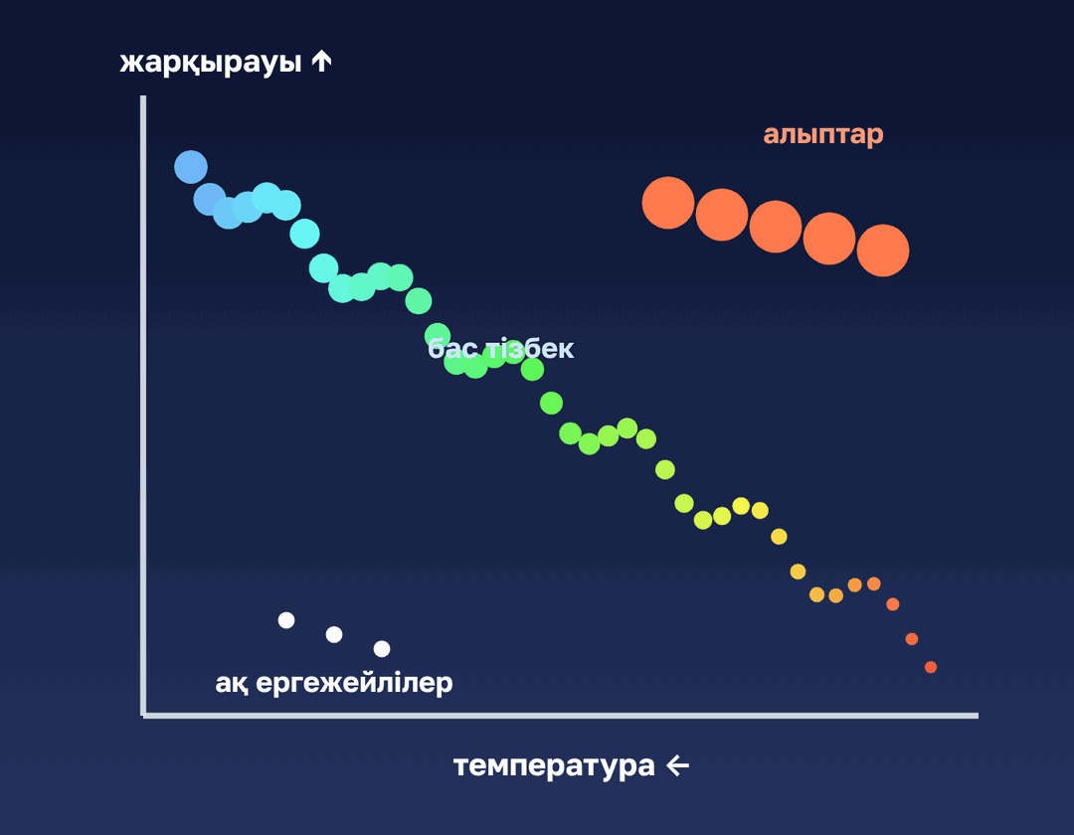
Сұрақ
Герцшпрунг–Рассел диаграммасы нені байланыстырады?
Массамен жасты
A
Радиус пен тығыздықты
B
Қашықтық пен жылдамдықты
C
Жарқырау мен температураны
D
D
8
Notes:
Жылдам тексеріс: оқушылар саусақпен 1–4 көрсетеді немесе «Сынып» режимінде телефоннан жауап береді.

Slide 9
Сұрақ
1 парсек шамамен:
100 жарық жылы
1 жарық жылы
A
B
1 а.б.
3,26 жарық жылы
C
D
D
9
Notes:
Жылдам тексеріс: оқушылар саусақпен 1–4 көрсетеді немесе «Сынып» режимінде телефоннан жауап береді.

Slide 10
A Түсінемін
Параллаксы 0,1″ жұлдызға дейінгі қашықтық?
ЖАУАБЫ
10 пк ≈ 32,6 ж.ж.
10
Notes:
Практикалық жұмыс — «Эстафета»: Әр қатарға бір тапсырма беріледі, қатардағы оқушылар кезекпен шешімді жалғастырады; бірінші дұрыс аяқтаған қатар жеңеді.. Саралау: А — бәріне, B — көпшілігіне, C — жоғары деңгейге. ЕББҚ: толтырылған үлгі есеп және бос орынды толықтыру тапсырмасы; тапсырманы бөліктерге бөліп беру және қосымша 3–5 минут.

Slide 11
B Қолданамын
m = 1 және m = 6 жұлдыздардың жарқырауы неше есе өзгеше?
ЖАУАБЫ
100 есе.
11
Notes:
Сергіту сәті: «Иә – жоқ» қимылы. Дұрыс тұжырымға – қол шапалақ, қате тұжырымға – аяқ тарсылы.

Slide 12
C Талдаймын
Неліктен параллакс әдісі тек жақын жұлдыздарға жарамды? Алыс жұлдыздарға қашықтықты қалай анықтаймыз?
ЖАУАБЫ
Алыста p өте кіші – өлшеу қатесі үлкен; цефеидалар, «стандарт шамдар».
12

Slide 13
Сұрақ
Ең жақын жұлдызға дейінгі қашықтық қалай анықталады?
Жылдық параллакс арқылы
Таразымен
A
A
B
Радармен
Сызғышпен
C
D
13

Slide 14
Есте сақта
Көрінерлік шама m — Жерден бақыланатын жарқырау; 5 шама…
Абсолюттік шама M — 10 пк қашықтықтағы шама
Жылдық параллакс — r (пк) = 1/p″
14

Slide 15
Үй тапсырмасы
§49; 3 есеп.
A
Stellarium-да 5 жұлдыздың m мәнін жазу.
B
Gaia ғарыш миссиясы туралы.
C
15

Slide 16
Бес саусақ
1
2
3
4
5
Бас бармақ — не ұнады?
Балан үйрек — не үйрендім?
Ортан терек — не қиын болды?
Шылдыр шүмек — көңіл күйім
Кішкентай бөбек — менің үлесім
16
Notes:
Рефлексия: бас бармақ – не білдім; балан үйрек – кімге көмектестім; ортан терек – көңіл-күйім; шылдыр шүмек – не қиын болды; кішкене бөбек – не үйрендім.. Кері байланыс: Socrative

Slide 17
Сабаққа рахмет!
«Ғылым таппай мақтанба»
— Абай Құнанбайұлы

